Slide 1
Ekuivalensi NDFA ke DFA dan NDFA dengan E-move
TEORI BAHASA DAN AUTOMATA

Slide 2
Ekuivalensi NFA-DFA
Ada apa dengan NFA ? konsep yang sulit diimplemen-tasikan. Komputer sepenuhnya deterministic.
Kenapa dipelajari ? Lebih dekat ke sistem nyata?
Contoh : permainan catur, banyak alternatif pada suatu posisi tertentu = nondeterministic
Non deterministik dapat menyelesaikan problem tanpa backtrack, namun dapat diekuivalensikan ke DFA.

Slide 3
Algoritma
Buat semua state yang merupakan subset dari state semula. jumlah state menjadi 2Q.
Telusuri transisi state–state yang baru terbentuk, dari diagram transisi.
Tentukan state awal : {q0}
Tentukan state akhir adalah state yang elemennya mengandung state akhir.
Reduksi state yang tak tercapai oleh state awal.

Slide 4
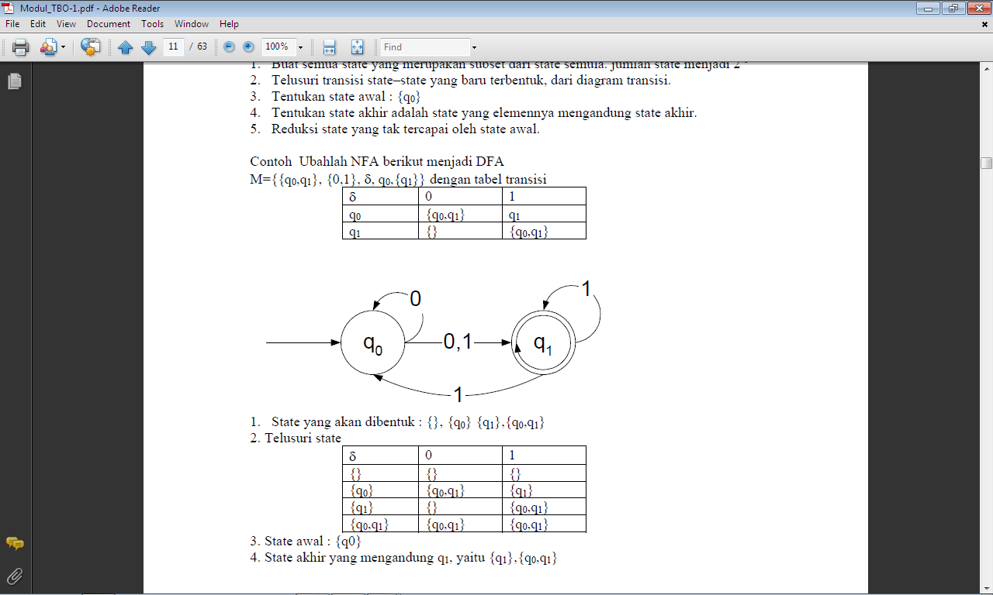
CONTOH
Contoh Ubahlah NFA berikut menjadi DFA
M={{q0,q1}, {0,1}, δ, q0,{q1}} dengan tabel transisi:

Slide 5
State yang akan dibentuk : {}, {q0} {q1},{q0,q1}
Telusuri state :
State awal : {q0}
State akhir yang mengandung q1, yaitu {q1},{q0,q1}

Slide 6
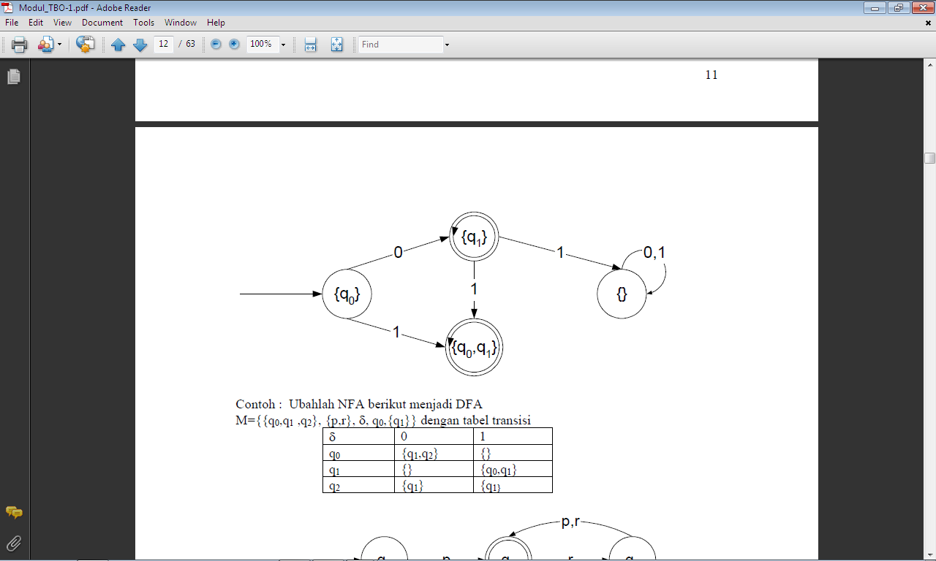
CONT’

Slide 7
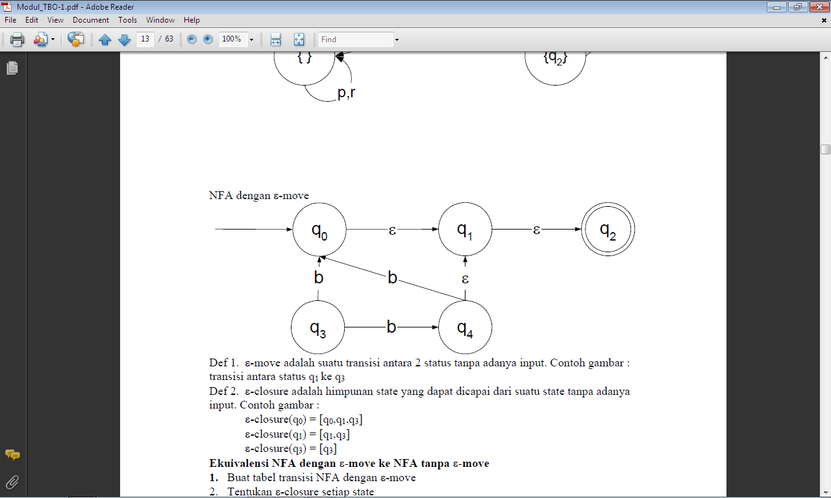
NFA DENGAN E-MOVE
Def 1. ε-move adalah suatu transisi antara 2 status tanpa adanya input. Contoh gambar : transisi antara status q1 ke q3

Slide 8
CONT’
Def 2. ε-closure adalah himpunan state yang dapat dicapai dari suatu state tanpa adanya input. Contoh gambar :
ε-closure(q0) = [q0,q1,q3]
ε-closure(q1) = [q1,q3]
ε-closure(q3) = [q3]

Slide 9
Ekuivalensi NFA dengan ε-move ke NFA tanpa ε-move
Buat tabel transisi NFA dengan ε-move
Tentukan ε-closure setiap state
Carilah fungsi transisi /tabel transisi yang baru, rumus :
δ’(state,input)=ε-closure(δ(ε closure(state,input))
Tentukan state akhir ditambah dengan state yang ε-closure nya menuju state akhir, rumusnya:
F’ = F ∪ {q | (ε-closure(q) ∩ F ≠ ∅}

Slide 10
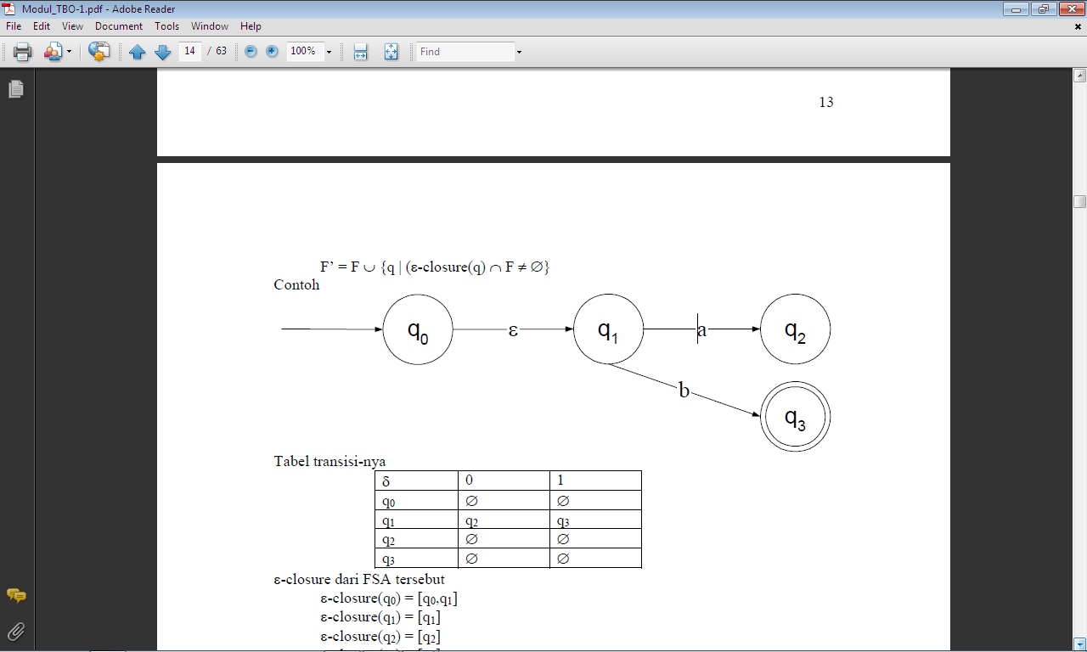
CONTOH
Contoh
ε-closure dari FSA tersebut
ε-closure(q0) = [q0,q1]
ε-closure(q1) = [q1]
ε-closure(q2) = [q2]
ε-closure(q3) = [q3]

Slide 11
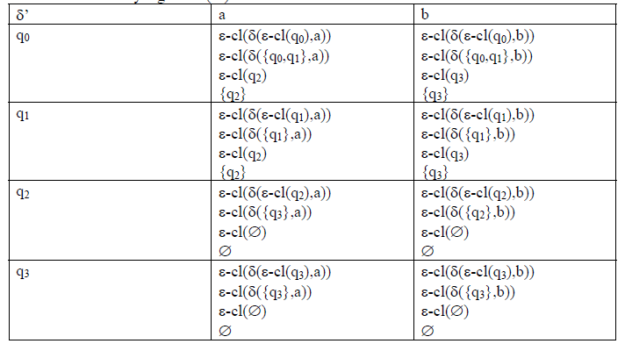
Cari tabel transisi yang baru (δ’) :

Slide 12
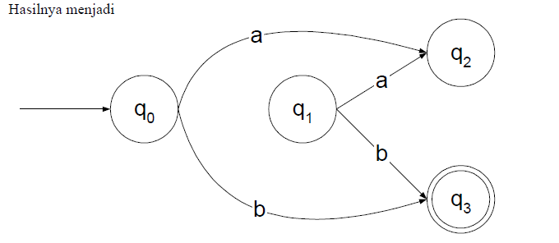
CONT’
Hasilnya menjadi

Slide 13
Penggabungan FSA
Bila diketahui L1 adalah bahasa yang diterima oleh M1 dan L2 adalah bahasa yang diterima oleh M2 maka:
1. FSA M3 yang dapat menerima L1+L2 dibuat dengan cara:
♦ Tambahkan state awal untuk M3, hubungkan dengan state awal M1 dan state awal M2 menggunakan transisi ε
♦ Tambahkan state akhir untuk M3, hubungkan dengan state-state akhir M1 dan state-state akhir M2 menggunakan transisi ε

Slide 14
2. FSA M4 yang dapat menerima L1L2 dibuat dengan cara:
♦ State awal M1 menjadi state awal M4
♦ State-state akhir M2 menjadi state-state akhir M4
♦Hubungkan state-state akhir M1 dengan state awal M2 menggunakan transisi ε.

Slide 15
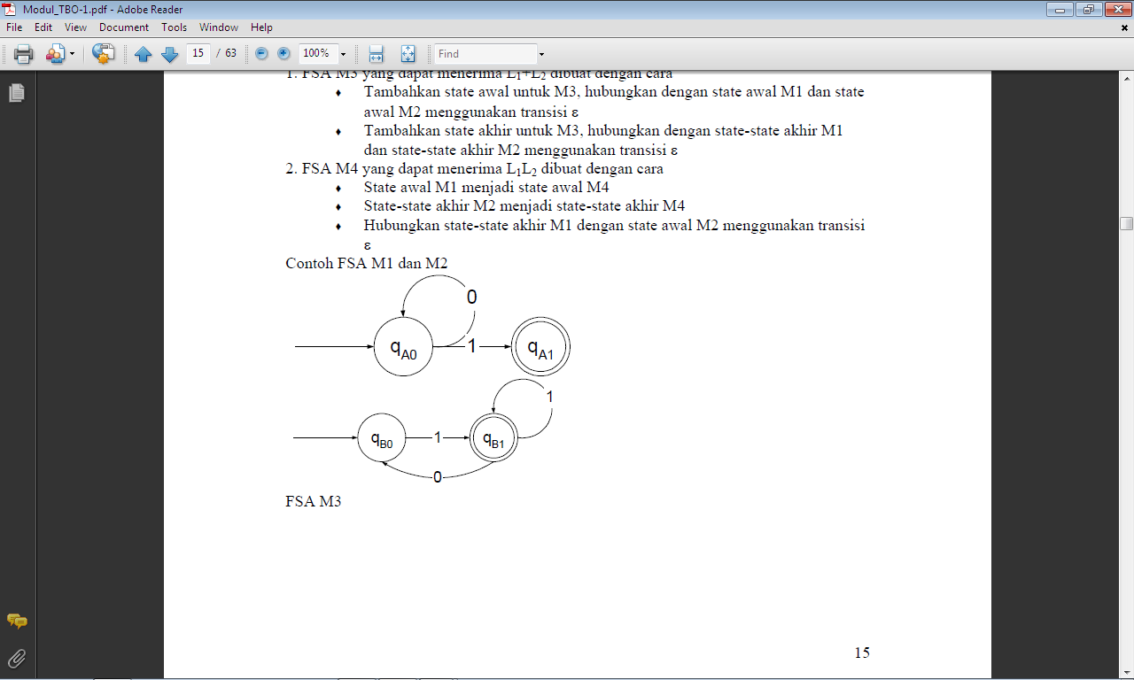
Contoh FSA M1 dan M2

Slide 16
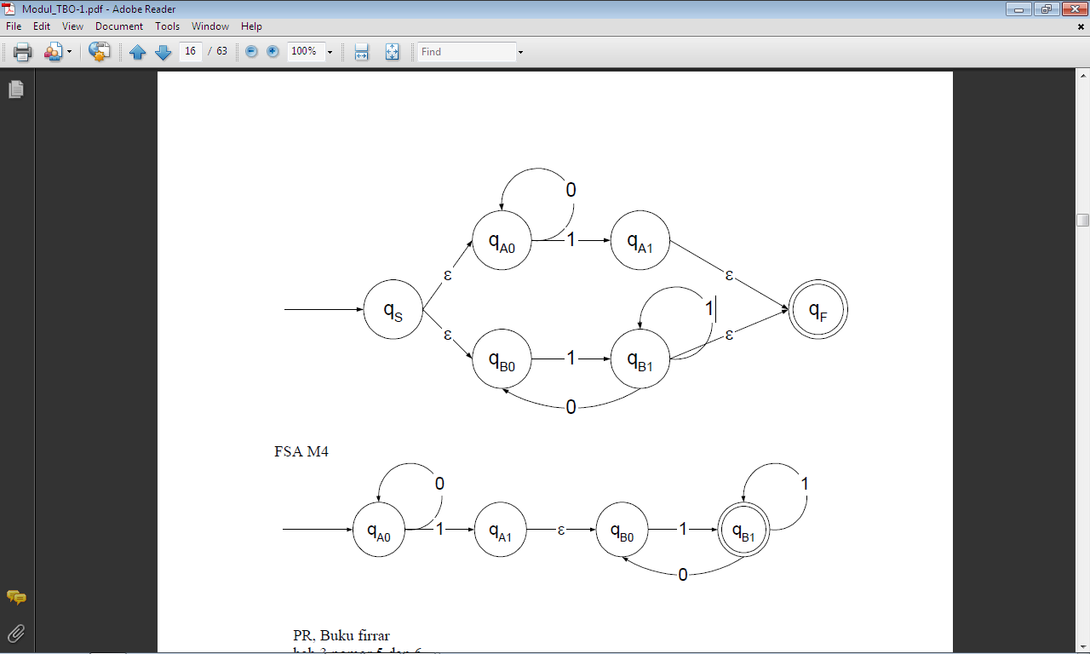
FSA M3 dan M4

